Slide 1
ПОСТАНОВКА ЦІЛЕЙ В САМОМЕНЕДЖМЕНТІ
Лекція 2

Slide 2
1 Поняття мети та цілей в самоменеджменту
В літературі розрізняють два поняття: мета та ціль.
Мета в самоменеджменті – це напрямок руху на майбутне, за яким людина свідомо здійснює свої дії, концентрує свої зусилля на кінцевому результаті, проявляє свою активність на тому, що має бути досягнуте.
Ціль – це кінцевий результат, який людина прагне отримати в майбутньому. Для досягнення цілей людині потрібно прикласти певні зусилля, сформулювати явні і приховані потреби, інтереси та бажання, мобілізовувати себе на прийняття важливих рішень і на виконання конкретних дій.
Отже, ціль описує кінцевий результат, а мета – це конкретні кроки дій для її досягення.
Правильно сформульована ціль визначає шлях, яким буде рухатись людина. Розглянемо основні переваги необхідності встановлювати цілі (рис. 2.1).

Slide 4
Дуже важливо якомога раніше визначити свої особисті та професійні цілі, виявити свої сильні сторони та можливості, розвивати їх, використовувати усі можливі шанси й отримувати задоволення від свого майбутнього життя.
Активна і відповідальна життєва позиція при цьому є запорукою успіху, особливо для керівника.
В реальному житті дуже часто кінцевий результат відрізняється від початково поставлених цілей. Це пов’зано з великою кількістю факторів, які впливають на досягнення цілі, але ваша основна задача – зосередитися, сконцентруватися та докласти усіх зусиль для її реалізації.
Встановлення цілей дає людині багато переваг, спрямовує її на вирішення дійсно важливих для неї завдань. Проте далеко не завжди люди ставлять перед собою осмислені цілі. Нижче наведені основні причини, чому люди відмовляються від постановки цілей (табл. 2.1).
Для того, щоб досягти поставленої цілі, потрібно прикласти певні зусилля, про що говорить відоме прислів’я «Що посієш, те й пожнеш». Тобто, чим більше зусиль та часу ви прикладете для досягнення поставленої цілі тим більша ймовірність її досягнення. В даному випадку під часом розуміється кількість годин, а під зусиллями – кількість дій, які були здійснені у напрямку досягення поставленої мети.

Slide 6
2 Техніки постановки цілей
У вітчизняній і зарубіжній літературі існує велика кількість методик постановки цілей, але це питання залишається досьогодні складним, оскільки техінка постановки цілей залежить від якості самої цілі та від особливостей людини, яка її ставить.
Розглянемо більш детально основні етапи постановки цілей, до яких відносять:
1. Виявлення бажань; 2. Моделювання майбутнього; 3. Формування потреб; 4. Ранжування потреб; 5. Ситуаційний аналіз; 6. Формулювання цілей; 7. Встановлення термінів досягнення цілей;
8. Контроль за досягненням цілей.
Етап 1. Виявлення бажань. На цьому етапі потрібно помріяти та записати всі бажання, які Вам прийшли в голову, починаючи від особистих і закінчуючи професійними. Ці бажання будуть для Вас своєрідною базою для того, щоб зрозуміти, чого Ви хочете і сформулювати дійсно важливі життєві цілі, яких Ви хочете досягти.

Slide 7
Для виявлення бажань потрібно задати собі такі питання:
1) Як протікало дотепер Ваше життя?
2) У чому були Ваші найбільші успіхи? Які були невдачі? У професійній сфері чи особистому житті?
3) Як Ви уявляєте своє майбутнє?
4) Яких цілей Ви хочете досягти в житті?
5) Де Ви себе бачите через 10, 20, 30... років?
6) Чи не суперечать Ваші цілі одна одній?
7) Чи існує головна мета, чи визначені проміжні цілі щодо її досягнення?
8) Які цілі Ви можете досягти самі, а для досягнення яких Вам потрібна допомога, над якими слабкими сторонами потрібно працювати?
9) Які поразки чи удари долі можуть Вас підстерігати? 10) Якого рівня доходу Ви хочете домогтися? 11) Де Ви хотіли б працювати? 12) Наскільки важлива для Вас могутність організації? 13) На якій посаді Ви хочете працювати в пік своєї кар’єри? 14) Наскільки творча та інноваційна Ваша робота? 15) Який прогноз розвитку галузі, в якій Ви зараз працюєте, через 10–20 років? 16) Якби Ви були підприємцем, який бізнес Ви б створили?
17) Чи хотіли б Ви, щоб Вас пам’ятали в майбутньому і за які вчинки?

Slide 8
Етап 2. Моделювання майбутнього
На цьому етапі потрібно уявити себе в майбутньому в певному часі, мовби Ваші бажання вже здійснилися. Час може бути обумовлений певною датою або певною подією. При моделюванні майбутнього важливо уявити власний стан і стан найближчого оточення. Це дозволить зрозуміти, що Ви маєте сьогодні і що потрібно зробити для того, щоб Ваші мрії здійснилися. З цим завданням допомагає справитися «Дошка бажань» (вирізки з журналів, інтернету, які ілюструють те, що Ви хочете отримати).
Етап 3. Формування потреб. При моделюванні майбутнього, як правило, стає зрозумілим, які бажання є важливими, а які – ні для реалізації життєвого потенціалу. Наприклад, бажання провести відпустку в Дубаї в найдорожчому отелі не завжди є нагальною потребою, якщо Вам потрібно закінчити ремонт в квартирі і переїхати з орендованої квартири у власну. Задоволення такого бажання, як правило, принесе короткочасне задоволення, а потреба з житлом залишиться актуальною. Тому потрібно формулювати потреби на основі реальних, дійсно важливих завдань.
Між потребами й бажаннями існує певна різниця. Потреба спонукає людину до певних дій щодо досягення поставленої цілі. Вона стійка в часі, і людина, як правило, добре знає, що вона хоче отримати в кінцевому результаті. На відміну від потреби бажання частіше викликане настроєм, ніж об’єктивною необхідністю і може змінюватись в часі. Для того, щоб бажання стало здійсненним, його потрібно трансформувати в повноцінну потребу. Це можна зробити шляхом уявлення, що Ви дійсно досягли бажаного. Якщо бажання є потребою, тоді воно має відповідати таким умовам: бути досяжним, відповідати витратам, які необхідні для його досягнення, і відповідати меті людини.

Slide 9
Етап 4. Ранжування потреб. Формулювання потреб ще не зовсім є цілями, оскільки не дають чіткого розуміння, яким чином вони будуть досягнуті. Подальший етап спрямований на виявлення істиних потреб, усунення конфліктів між ними й перетворення їх у цілі. На цьому етапі потрібно виділити істотні потреби, реалізація яких має здійснюватись в першу чергу й розташувати їх в порядку пріоритету від 1 до 10.
Інший спосіб – це «Колесо бажань», яке практично можна реалізувати таким чином. Напишіть на папері 8 основнх бажань, напроти кожного бажання напишіть альтернативне, яке б Ви хотіли реалізувати замість нього. Потім рисуєте колесо бажань (рис. 2.2), на якому спиці означають Ваші бажання, цифри – це номер вашого бажання («1» – перше бажання, «-1» – альтернатива першого бажання). Далі за 10-бальною шкалою потрібно проставити бали, якими Ви оцінюєте його бажаність (0 – не хочу, 10 – хочу і ніякі альтернативи не влаштовують). Основне правило – основному і альтернативному бажанню Ви не маєте права ставити однакове значення. Одне з бажань Ви маєте хотіти менше. Може вийти, що альтернативне бажання отримає вищий пріоритет і буде для Вас важливішим, ніж основне. Центр колеса – це «0», а обід – «10». Після того, як проставили цифри, їх потрібно з’єднати. Проробка колеса бажань дасть Вам можливість визначитись чого дійсно Ви хочете досягти.

Slide 11
Етап 5. Ситуаційний аналіз
Ситуаційний аналіз дає можливість виявити сильні і слабкі сторони і визначити, які розвивати і над чим належить ще попрацювати.
Для проведення ситуаційного аналізу потрібно пройти нижчеописані етапи.
1. Потрібно виявити Ваші успіхи в особистому житті й роботі, а також ті здібності, знання, досвід, що були необхідні для досягнення цих успіхів. Для цього можна використати наведені нижче групи питань, за якими потрібно себе проаналізувати [2].
1) Спеціальні знання: - професійні знання; - знання менеджменту, самоменеджменту; - спеціальні виробничо-економічні знання; - ерудиція; - контакти і зв’язки. 2) Особисті якості: - фізичні дані, конституція; - уміння тримати себе, бути завжди у формі, активність;
- витримка, комунікабельність;
- уміння слухати, інтуїція, пристосованість, готовність прийти на допомогу, сприйнятливість критики, самокритика.

Slide 12
3) Здібності керівника: - пробивна сила; - уміння переконувати; - уміння розділяти обов’язки; - уміння мотивувати окремих людей та колективу до виконання поставленх завдань.
4) Інтелектуальні здібності:
- творчий потенціал, логічне мислення.
5) Робочі прийоми:
- методика роботи, організація праці;
- техніка ведення дискусій, переговорів
2. Для виявлення своїх сильних сторін потрібно скласти баланс успіхів за допомогою таблиці 2.2.
У такий спосіб виявляються сильні сторони і ті здібності та якості, які були потрібні, щоб їх досягти.

Slide 14
1 Наступним крок – це складання власного негативного балансу, у якому вказуються найбільші невдачі, а також ті здібності, яких бракувало, щоб їх подолали (табл. 2.3). Потрібно ясно уявити свої слабкі сторони, щоб вжити заходів для подолання своїх недоліків і перетворити їх у сильні сторони.
2 Для виявлення сильних і слабких сторін потрібно згрупувати переваги та недоліки і виділити по 2–3 найважливіші сильні і слабкі сторони. Таке визначення особистих якостей є передумовою для планування подальших заходів для досягнення цілей (табл. 2.4).

Slide 16
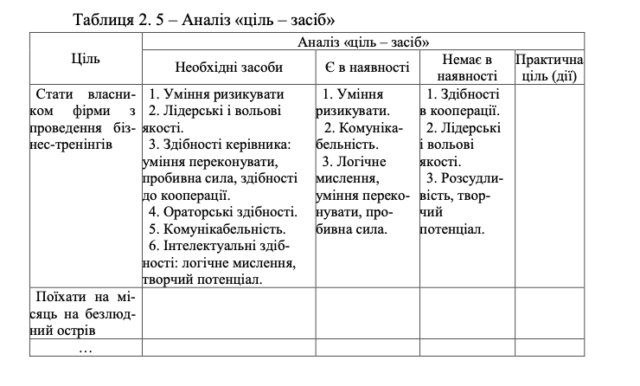
3 Останнім етапом є формування «ціль – засіб», де потрібні для досягення бажаних цілей засоби порівнюються з реальною ситуацією. Для професійних цілей у графі «засоби» вказати потрібні для їхнього досягнення кваліфікацію і ставити конкретні реалістичні цілі для надбання досвіду і здібностей, яких Вам ще не вистачає (табл. 2.5) [2].

Slide 17
Етап 6. Формулювання цілей. Для того, щоб ціль була реалізована, вона має бути чітко усвідомлена та реальна. Більшість людей формулюють свою ціль загальними фразами, роблячи їх, таким чином, недосяжними. Наприклад, хочу написати книгу. Це кінцевий результат, який потребує цілої низки зусиль: зібрати інформацію, опрацювати її, скласти план і кожен день писати хоча б абзац, тоді книга буде написана.
Щоб ціль буда досяжна, вона має бути конкретизована і чітко розписана у часі. Розглянемо деякі приклади щодо формулювання цілей (табл. 2.6).

Slide 18
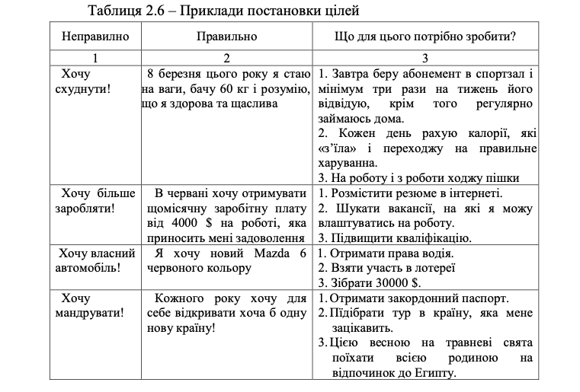

Slide 19
Етап 7. Встановлення термінів досягнення цілей. На цьому етапі потрібно чітко розподілити час на виконання дій щодо встановлених цілей. Якщо ціль не має часових обмежень, то немає ніякої можливості слідкувати за своїми успіхами. Визначені терміни мотивують нас до дій, які наближають нас до поставленої цілі.
Етап 8. Контроль за досягненням цілей. Передбачає спостереження за своїми результатами та оцінення ступеня досягнення цілі за окремими результатами.
Отже, щоб ціль була досяжна, потрібно:
1) Формулювати конкретні цілі, які орієнтовані на дії, тобто чітко встановлювати конкретний кінцевий результат.
2) Визначати часовий інтервал.
3) Головну ціль поділити на підціли, задачі, завдання і інше. 4) Прописати всі свої цілі на папері.
Потрібно також встановлювати собі конкретні короткострокові цілі, які відповідають Вашим довгостроковим цілям і життєвій позиції.
Досягнення короткостроких цілей психологічно мотивує нас рухатись далі і домагатись проміжних успіхів. Не забувайте, що Ваші цілі з часом можуть змінюватись і втрачати свою актуальність, тому необхідно їх постійно переглядати і редагувати.

Slide 20
3 Основні принципи при постановці цілей
Для того, щоб ціль була досягнута, вона має відповідати таким принципам.
1. Підпорядкованість місії. Ціль має бути значима для людини, відповідати її цінностям та місії, а не незначним тимчасовим потребам.
2. Реальність. Сформульована ціль має бути в межах можливого, людина має бути переконана в досяжності поставленої цілі. Наприклад, «Хочу заробляти в місяць 10000 $». Це добре, але якщо Ви сьогодні заробляєте 300 $ і не уявляєте як можна заробити таку суму, то поставте собі за мету 1000 $ в місяць, на даному етапі це буде більш реальна цифра.
3. Конкретність. При формулюванні цілі потрібно встановлювати чіткі критерії, за якими вона буде вважатися досягнутою. Чим конкретніше сформульована ціль, тим вища ймовірність її досягнення. Повераючись до попереднього прикладу: «Хочу заробляти 1000 $ в місяць», а не «Хочу більше заробляти».
4. Контрольованість. Ціль потрібно формулювати таким чином, щоб мати можливість її деталізації для перевірки ходу її реалізації.
5. Часовий проміжок. Ціль має бути визначена в терміні, до якого вона має бути досягнута. Приклад: «Хочу поїхати на відпочинок на море в березні цього року», «Хочу схуднути на 5 кг до 8 березня цього року».

Slide 21
Ви повинні усвідомити собі, до чого ви будете прагнути в найближчі роки, а також з якими подіями ви повинні буде рахуватися в найближчі 20 років вашого особистого часового ряду. При цьому треба брати до уваги осіб з вашого найближчого оточення (дітей, батьків, шефа, друзів і інш.), їх і свій вік.
Події, з якими вам, можливо, прийдеться рахуватися найближчим часом:
- закінчення університету; - шлюб; - народження дитини;
- улаштування дитини в дитячий садок, школу,
- досягнення дитиною повноліття і т.д.;
- вихід на пенсію батьків;
- вихід на пенсію безпосереднього начальника;
- витікання термінів платежів по довгострокових кредитах;
- вивільнення вкладених грошових коштів і т.д.
(Приклад таблиці “часового ряду для визначення особистих цілей”).

Slide 23
Цей часовий ряд ставить ваші бажання і цілі у взаємозв'язок з іншими важливими датами з життя людей вашого особистого оточення.
6. Гнучкість. На наше життя суттєво впливає зовнішне середовище, тому ціль має бути гнучкою, щоб її можна було пристосувати до змін або взагалі скасувати.
7. Узгодженість. Ціль має бути узгодженою з довгостроковими, середньостковими і короткостроковими планами та відповідати життєвій місії.
8. Ефективність. Досягнута ціль має приносити задоволення, корисний ефект, наближати людину до здійснення своєї місії. Зусилля та витрати на досягнення цілі мають бути виправдані результатами, які були отримані.
9. Письмова форма. Є обов’язковою при формулюванні цілі. Якщо Ви записуєте свою ціль на папері, ймовірність її досягнути набагато вища, ніж коли цього не робити. Коли прописуєте свою ціль на папері, Ви її ясніше, чіткіше, докладніше уявляєте, можете уявити ніби це з Вами відбулося в реальності. Тим самим з’являється більша впевненість в її досягненні.

Slide 24
4 Стратегії постановки цілей
При постановці цілей можуть використовуватись різні стратегії. Найчастіше ціль встановлюється відносно теперішнього стану або проблемної стуації. Розглянемо ці стратегії детальніше.
Стратегія 1. Встановлення цілей через заперечення. Це є найпростіша форма встановлення цілей, яка передбачає визначення цілі як заперечення проблемного стану. Наприклад, у ситуації, коли людина боїться виступати перед аудиторією, вона може сформулювати свою ціль так: «Я не хочу більше боятися виступати перед аудиторією».
Хоч ця стратегія постановки цілей і є найбліьш розповсюдженою, вона не дає відповіді на питання: «Чого Ви дійсно хочете?». Твердження того, чого Ви «не хочете», не є щирою метою. При постановці цілей дуже важливо зрозуміти істине бажання, а не концентруватися на тому, чого не хочеться.
Стратегія 2. Встановлення цілей через протилежність. В цій стратегії потрібно визначити протилежності проблемному стану. У прикладі з публічним виступом ціль можна сформулювати так: «Я хочу почувати себе впевнено, виступаючи перед аудиторією». На відміну від попередної стратегії Ви концентруєтесь не на негативному бажанні, а на позитивних змінах, які потрібні для досягнення поставленої цілі.
Недоліком даної стратегії є те, що вона може призвести до внутрішніх конфліктів, оскільки повертає до суті проблемного стану.
Стратегія 3. Встановлення цілей через імітацію. Вона передбачає використання вже існуючої зовнішньої моделі для наслідування. У нашому пркладі ціль може бути сформульована так: «Як хочу виступати перед аудиторію як відомий оратор Марк Туллій Цицерон (Уїнстон Черчілль)». Перевага даної стратегії в тому, що вона дає конкретні можливості для порівняння й допомагає не концентруватися на проблемі. Недоліком є те, що вона може викликати невиправдані очікування, відчуття, що в мене так ніколи не вийде, що я не в своїй тарілці.

Slide 25
Стратегія 4. Встановлення цілей через визначення структури. Дана стратегія використовує правила й принципи для визначення структури стану, який ми хочемо отримати. У прикладі страху виступу перед аудиторією свою ціль можна сформулювати так: «Я хотів би мати якості, які необхідні в ораторському мистецтві, такі, як упевненість, відчуття аудиторії, почуття гумору, комунікабельність тощо». Такий підхід припускає наявність абстрактних принципів, які існують усередині конкретної бажаної ситуації. Інколи в цій стратегії потрібно прикласти неабиякі інтелектуальні зусилля для формування цих принципів, які спираються лише на логіку.
Стратегія 5. Стратегія «мовби». Передбачає уявлення бажаного стану таким чином, ніби це вже відбулося, ніби Ви вже це маєте. Для цього потрібно бути творчим усередині, вміти бачити різні варіанти ситуації, а потім впроваджувати їх у життя. У прикладі з виступом перед аудиторією ціль можна сформулювати так: «Якби я вже досяг бажаного стану, я б почував себе впевнено й комфортно перед аудиторією прямо зараз».
Наведені вище стратегії формулювання цілей мають свої переваги і недоліки в застосуванні. Тому при постановці цілей їх потрібно використовувати разом, оскільки вони створять послідовність для дослідження й побудови досяжних цілей.

